Slide 1
РІК РЕФОРМ

Slide 2
напрямки роботи мінрегіону
ДФРР
ЖИТЛОВІ ПРОГРАМИ
ВІДНОВЛЕННЯ СВАТОВОГО
БУДІВНИЦТВО
ФОНД ЕНЕРГОЕФЕКТИВНОСТІ
МІЖНАРОДНЕ ПАРТНЕРСТВО
БУДІВНИЦТВО
САМОРЕГУЛІВНІ ОРГАНІЗАЦІЇ
Регіональний розвиток
ОФІСИ РЕФОРМ
ФОРТИФІКАЦІЙНІ СПОРУДИ
ВІДНОВЛЕННЯ ДОНБАСУ
ВІДНОВЛЮВАНА ЕНЕРГЕТИКА
ЕНЕРГОЕФЕКТИВНІСТЬ
РОЗСЛІДУВАННЯ МН17
РЕКОНСТРУКЦІЯ БОРТНИЦЬКОЇ ТАНЦІЇ АЕРАЦІЇ
Створено 159
ОБ’ЄДНАНИХ ТЕРИТОРІАЛЬНИХ ГРОМАД
Та затверджена 21 стратегія регіонального розвитку
ДЕЦЕНТРАЛІЗАЦІЯ
2,9 млрд ГРН
Виділено в 2015 році
68 тисяч
Видано «теплих” кредитів
2016 рік
Заплановано запуск фонду
6 300 громад
Ініціювали об’єднання
ЕЛЕКТРОННЕ УРЯДУВАННЯ
РЕФОРМА ЖКГ
РОЗСЛІДУВАННЯ ТРАГЕДІЇ «ІВОЛГИ»

Slide 3
ДЕЦЕНТРАЛІЗАЦІЯ
24 млрд грн
СТВОРЕНО ЦЕНТРАЛЬНИЙ ОФІС РЕФОРМ З ДЕЦЕНТРАЛІЗАЦІЇ
ДОДАКТОВО ОТРИМАЛИ МІСЦЕВІ БЮДЖЕТИ
159
>6300
22
ОБ’ЄДНАНИХ ТЕРИТОРІАЛЬНИХ ГРОМАД
ГРОМАД З 11 519 ІНІЦІЮВАЛИ ОБ’ЄДНАННЯ
СХВАЛЕНИХ ПЕРСПЕКТИВНИХ ПЛАНІВ ОБЛАСТЕЙ

Slide 4
ДЕЦЕНТРАЛІЗАЦІЯ. ЗАКОНОДАВСТВО
УХВАЛЕНІ ЗАКОНИ
ПІДГОТОВЛЕНІ ЗАКОНИ, ЯКІ
ЧЕКАЮТЬ НА ЗМІНИ ДО КОНСТИТУЦІЇ
ЗУ «Про співробітництво територіальних громад»
Зміни до Бюджетного та Податкового кодексів
ЗУ «Про місцеве самоврядування в Україні»
ЗУ «Про добровільне об'єднання територіальних громад»
78%
22%
ЗУ «Про префектів»
ЗУ «Про адміністративно-територіальний устрій»
ЗУ «Про засади державної регіональної політики»
ЗУ «Про муніципальну варту» (прийнято у першому читанні)
ЗУ щодо децентралізації повноважень
у сфері архбудконтролю

Slide 5
РЕГІОНАЛЬНИЙ РОЗВИТОК
РОЗРОБКА РЕГІОНАЛЬНИХ СТРАТЕГІЙ РОЗВИТКУ
ПРОЗОРИЙ МЕХАНІЗМ ВІДБОРУ ТА ФІНАНСУВАННЯ ПРОЕКТІВ
110,1
101,4
Бюджетний кодекс - формула розподілу коштів відповідно до чисельності населення
Регіональні комісії для відбору проектів на конкурсній основі
Міжвідомча комісія – перевірка відповідності проектів вимогам законодавства. Відповідальний – Мінрегіон
Онлайн трансляції засідань регіональних комісії dfrr.minregion.gov.ua
Онлайн платформа – відкритий ресурс, де розміщена вся інформація про регіональні проекти
98,9
132,0
107,7
96,1
102,0
124,2
159,8
152,5
124,8
70,2
119,4
153,8
183,5
86,3
93,8
242,0
65,1
98,9
21
ЗАТВЕРДЖЕНО
101,9
4
РОЗРОБЛЕНО
2,9 МЛРД ГРН
846 ПРОЕКТІВ

Slide 6
БУДІВНИЦТВО. ДЕРЕГУЛЯЦІЯ
53 ДБН
Ліквідовано надмірних обов'язкових вимог до проектування та будівництва
Спрощено дозвіл на перепланування та переобладнання житла
Розроблено законопроект по спрощенню підключення до електричних мереж
Делеговано сертифікацію спеціалістів (проектування, технічний нагляд, експертиза) саморегулівним організаціям
Спрощено процедуру затвердження проектів будівництва, які реалізуються із залученням кредитів під державні гарантії
6

Slide 7
БУДІВНИЦТВО. ЗАКОНОДАВСТВО
238
національних стандартів гармонізовано з стандартами ЄС
10 584
садибні будинки прийняті в експлуатацію (Будівельна амністія)
Прозоре ліцензування об’єктів будівництва І, ІІ, ІІІ, IV, V категорій складності
Дозвільні процедури в будівництві в електронній формі
Визначено порядок переведення садових/дачних будинків у житлові будинки
Скасовано пеню та виплату відсотків за договорами доступного житла, молодіжного кредитування для військовослужбовців АТО та громадян ВПО
7

Slide 8
ДЕЦЕНТРАЛІЗАЦІЯ ДАБІ
ПЕРШІ ОБ’ЄДНАНІ ГРОМАДИ ОТРИМАЛИ ФУНКЦІЇ ДАБІ
(КРАСНИЙ ЛИМАН ТА ДРУЖКІВКА)
1
Надання у власність (користування) земельної ділянки
Державний архітектурно- будівельний контроль
4
Містобудівні умови та обмеження забудови
2
Контроль за сплатою пайової участі
5
Видача дозволу на будівництво
(реєстрація декларації)
Прийняття об'єктів в експлуатацію
6
3
30 МІСЦЕВИХ ОРГАНІВ ВЛАДИ ВЖЕ ПОДАЛИ ЗАЯВКИ НА ПЕРЕДАЧУ ЇМ ФУНКЦІЙ ДАБІ
8

Slide 9
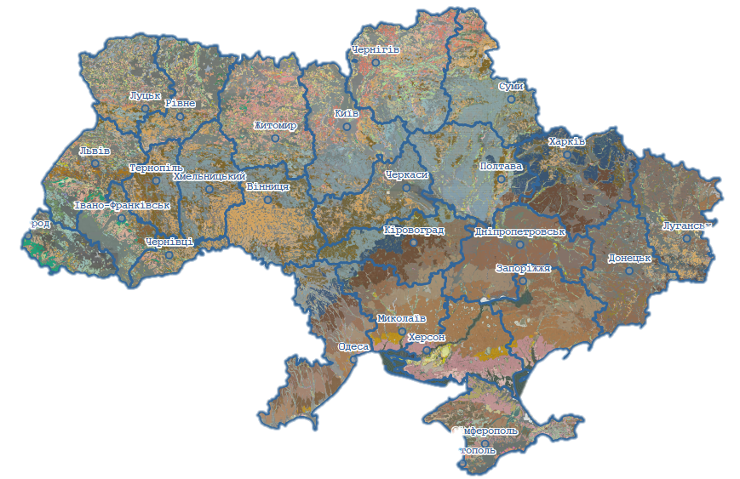
ДЕРЖГЕОКАДАСТР
7 962 га
Передано учасникам АТО, сім’ям загиблих
6 законопроектів
щодо передачі ОМС права розпорядження земельними ділянками
Відкрито доступ до інформації Державного земельного кадастру про власників/користувачів земельних ділянок
Запроваджено електронний сервіс отримання витягів про земельні ділянки та нормативно-грошову оцінку
Впроваджено оформлення земельних ділянок у 2 візити до ЦНАП (пілотний проект)
9

Slide 10
ЕНЕРГОЕФЕКТИВНІСТЬ ТА ЖКП
1 054 МЛН ГРН
інвестовано в заходи енергоефективності
ДЕРЖАВНИЙ РІВЕНЬ
МІСЦЕВИЙ РІВЕНЬ
64 981
енергоефективних кредитів
~ 70 000 родин
950
«теплих» кредитів/день
51%
будинкових лічильників тепла до кінця 2015
69 програм співфінансування заходів з енергоефективності
43 млн грн
виділено
5 600 громадян
отримали відшкодування

Slide 11
ЕНЕРГОЕФЕКТИВНІСТЬ ТА ЖКП
ОСНОВНІ ЗАКОНОДАВЧІ ІНІЦІАТИВИ ЕЕ ТА МІЖНАРОДНА СПІВПРАЦЯ
Базове (рамкове) законодавство
ЗУ «Про ЕЕ» (директива ЄС 2010/27)
Методика моніторингу показників ЕЕ
Координація з донорами та МФО
(сума технічної допомоги ~USD 100 млн)
Законодавство щодо ЕЕ споживання
ЗУ «Про ЕСКО» (прийнято)
ЗУ «Про ОСББ» (прийнято)
ЗУ «Про ЕЕ будівель» (директива ЄС 2010/31)
ЗУ «Про ЖКП» та ЗУ «Про комерційний облік»
Законодавство щодо ЕЕ виробництва
ЗУ «Щодо запровадження обов’язкового стимулюючого регулювання»
ЗУ « Щодо регламентування територій теплопостачання»

Slide 12
ЕНЕРГОЕФЕКТИВНІСТЬ ТА ЖКП
ПРИЙНЯТО Національний План Дій з Енергоефективності до 2020 року
5,6 млрд грн
прозорий пропорційний розподіл субвенції з різниці в тарифах на послуги ЖКГ
Створено умови
для реалізаціями співвласниками будинків своїх прав та обов’язків
Подано до парламенту:
ЗУ про демонополізацію ринку ЖКГ
ЗУ про надання ОМС повноважень встановлювати ціни на теплову енергію, що вироблена з альтернативних джерел енергії (законопроект №3047)
Законодавчо закріплено
економічну обґрунтованість тарифів на ЖКГ (ЗУ «Про внесення змін до деяких ЗУ у сфері комунальних послуг)

Slide 13
0
0
МІЖНАРОДНЕ СПІВРОБІТНИЦТВО
Проведено 4 Міжурядові Комісії під співголовуванням ВПМ]
БІЛОРУСЬ
проведені
комісії
КАЗАХСТАН
НІМЕЧЧИНА
АЗЕРБАЙДЖАН
КИТАЙ
у процесі підготовки
ТУРКМЕНІСТАН
КИТАЙ
Напрямки співробітництва
Логістика
Диверсифікація поставок енергоресурсів
Збут української продукції
Військово-технічне співробітництво
Сільське господарство

Slide 14
МІЖНАРОДНЕ СПІВРОБІТНИЦТВО
 | Програми | Сума, млн долл
 | Розвиток міської інфраструктури | 140
 | Розвиток міської інфраструктури -2 | 350
 | Підвищення ЕЕ в секторі централізованого теплопостачання | 382
 | Незв’язний фінансовий кредит між Урядом України та Урядом Німеччини на відновлення Донбасу | 330
 | Надзвичайна кредитна програма для відновлення України | 220
 | Модернізація муніципальної інфраструктури в Україні | 440
 | Реконструкція Бортницької станції аерації | 869
ЗАВЕРШЕНО
ВИКОНУЄТЬСЯ
ВИКОНУЄТЬСЯ
ВИКОНУЄТЬСЯ
ВИКОНУЄТЬСЯ
ЗАЛУЧЕНО
ЗАЛУЧЕНО
ЗАГАЛЬНА ЗАЛУЧЕНА СУМА КОШТІВ МФО ~ $2.75 МЛРД

Slide 15
МІЖНАРОДНЕ СПІВРОБІТНИЦТВО
ТРИВАЛІСТЬ ПРОЦЕДУРИ ВІДБОРУ ПРОЕКТІВ СКОРОЧЕНА з 2-Х МІСЯЦІВ ДО 10 – 14 ДНІВ
1 робочий день
2 робочих дні
Очолює заступник
Міністра Мінрегіону
визначення проектів,
які доцільно подати на розгляд ЕРГ
подання переліку проектів та пакету документів щодо кожного проекту
перелік проектів, погоджений ЄІБ
Кінцевий
бенефіціар
Ініціатор
Мінрегіон
ЄІБ
ЕРГ
за участю ЄІБ
1
2
3
2-3 робочих дні
За результатами відбору пропозиції щодо переліку проектів
4
Укладення договорів про безповоротну передачу коштів
10
Мінрегіон
10
Рішення місцевих рад про визначення розпорядників субвенції за місцевими бюджетами
Проект постави КМУ про затвердження порядку використання коштів (субвенція) та переліку проектів
Лист з Переліком проектів
Погодження Комітетом постанови КМУ
5
Мінфін
Мінрегіон
ВРУ
Бюджетний Комітет
Місцеві ради
КМУ
Мінрегіон
Віце-
прем'єр-
міністр
9
8
7
6
5-7 робочих днів
Доручення КМУ щодо розроблення проекту постанови

Slide 16
ПРОГРАМА ВІДНОВЛЕННЯ ДОНБАСУ
ДЕРЖАВНЕ ФІНАНСУВАННЯ, МЛН ГРН
ДонОДА
ЛугОДА
Харківська
Субвенція
ДФРР
150
150
Луганська
260
112
Дніпропетровська
ФІНАНСУВАННЯ МФО, МЛН ЄВРО
млн євро
Донецька
-
KFW
EIB
Кошти МФО
-
83.9
27.6
Запорізька
- Державне фінансування
ЗАГАЛЬНИЙ ДОСТУПНИЙ ОБСЯГ ФІНАНСУВАННЯ БІЛЬШЕ 500 МЛН ЄВРО

Slide 17
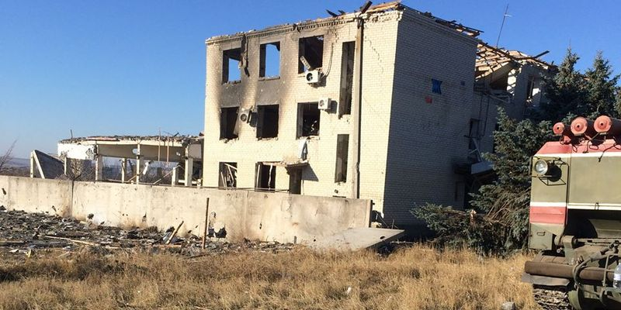
Розслідування та ЛІКВІДАЦІЯ НАСЛІДКІВ КАТАСТРОФ
ТЕХНІЧНЕ ДОСЛІДЖЕННЯ КАТАСТРОФИ ЛІТАКА BOEING 777 (РЕЙС МН17)
Завершено технічне розслідування катастрофи літака Boeing 777
Встановлено місце запуску, траєкторія польоту ракети та зброя, з якої вона була випущена
Наступний крок - сприяння Нідерландам у кримінальному розслідуванні трагедії
РОЗСЛІДУВАННЯ ТРАГЕДІЇ З «ІВОЛГОЮ»
Урядова комісія з розслідування причин трагедії:
провела техекспертизу та встановила причини трагедії
дала рекомендації для попередження аварій у майбутньому
ВІДНОВЛЕННЯ СВАТОВОГО
створення експертної групи з питань відновлення міста та інфраструктури
виділення 52 млн 650 тис. грн на відновлення міста та допомогу постраждалим і родині загиблої
контроль за ходом відновлювальних робіт

Slide 18
План дій на 2016 рік. децентралізація
Необхідно 300 голосів
ДФРР
1,2 млрд грн
для проектів 159 об'єднаних територіальних громад
3,7 млрд грн
Для проектів регіонального розвитку
500 ЗАКОНІВ
Мають бути прийняті та змінені протягом наступних 2 років
0,8 млрд грн
для проектів з енергоефективності
Подальша доля реформи залежить від ухвалення змін до конституції

Slide 19
План дій на 2016 рік. Енергоефективність (ФІНАНСОВА МОДЕЛЬ)
794 млн грн
передбачено в бюджеті на 2016
2,4 млрд грн
Інвестицій буде залучено
Зменшення рівня субсидій
Поповнення
Бюджет
Донори
МФО
Субсидії ЖКП
Фонди ЕЕ
Уряд
Банки
Гранти
ЕЕ кредит
Муніципалітети
Зменшення потреби в субсидіях
Адміністративна підтримка
Домогосподарства/ОСББ

Slide 20
ПЛАН ДІЙ НА 2016 РІК. ЖКГ
Законодавство
1,0 млрд долл
КООРДИНАЦІЯ реалізаціЇ
проектів МФО
ЗУ про ЖКП
ЗУ про Комерційний облік
ЗУ про Поводження з побутовими відходами
ЖКП
Демонополізація та дерегуляція ринків ЖКП
Забезпечення беззбиткової діяльності підприємств житлово-комунального господарства
Спрощення процедури укладення договорів про надання ЖКП
Управління багатоквартирними будинками
Припинення державного регулювання цін на послуги з управління БКБ
Вільний вибір співвласниками БКБ способів управління спільним майном

Slide 21
ПЛАН ДІЙ НА 2016 РІК. БУДІВНИЦТВО
Містобудування
Розроблення ЗУ «Про Генеральну схему планування території України»
Мережі
Проект ЗУ «Про приєднання до електричних мереж»
Дерегуляція
Передача повноважень ДАБІ місцевим органам самоврядування

Slide 22
ПЛАН ДІЙ. ДЕРЖГЕОКАДАСТР
Передача повноважень місцевим органам влади
Перехід від 7 до 2 розпорядників землею
Створення електронної біржі та проведення лише відкритих аукціонів
Детінізація використання земель, що перебувають у користуванні державних підприємств
Запровадження механізмів ефективного контролю за використанням земель
Запровадження транспарентності при передачі земель у власність (користування)
Демонополізація, скорочення термінів та здешевлення адміністративних послуг, в тому числі через електронне урядування
Оновлення планово-картографічних матеріалів населених пунктів

Slide 23
ПЛАН ДІЙ НА. ЕЛЕКТРОННЕ УРЯДУВАННЯ
Модернізувати Систему електронної взаємодії державних електронних інформаційних ресурсів
Ввести у промислову експлуатацію систему міжвідомчого електронного документообігу
Відкриті пріоритетні набори державних даних
Запустити єдину систему електронної ідентифікації та автентифікації та Єдиний державний веб-портал відкритих даних
Доступні та зручні засоби е-ідентифікації (bankID, MobileID, ЕЦП тощо) для громадян та бізнесу

Slide 24
ДЯКУЮ ЗА УВАГУ

